Slide 1
Муниципальное бюджетное дошкольное образовательное учреждение «Добрянский детский сад № 21» Единый родительский день 2018 Тема: Детский туризм

Slide 2
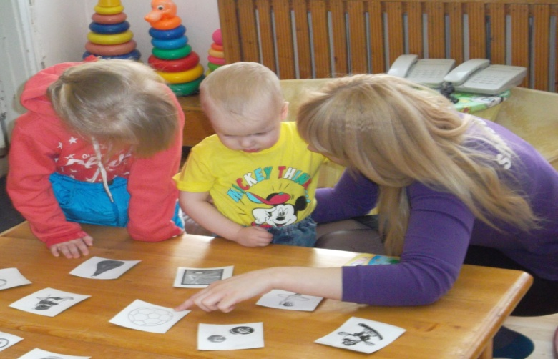
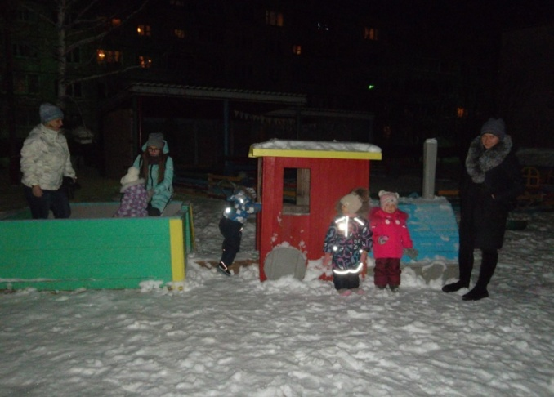
I гр. (ясли) – Тематическое мероприятие «Есть особый сад на свете, Не деревья в нем, а дети!» Девизом «Осваиваем территорию Детства ДОУ вместе»

Slide 3
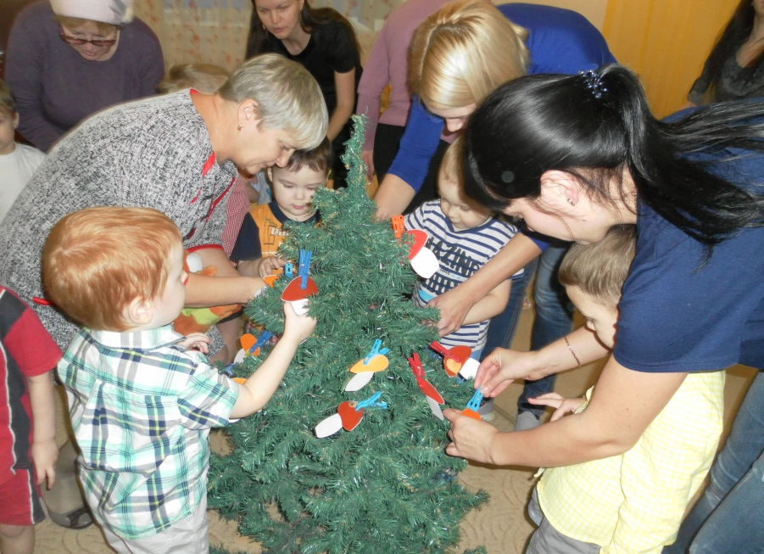
II мл. группы (3-4 года) – Музыкально-познавательное мероприятие «Путешествие к лесным жителям» Девиз: «Знай и люби природу родного края!»

Slide 4
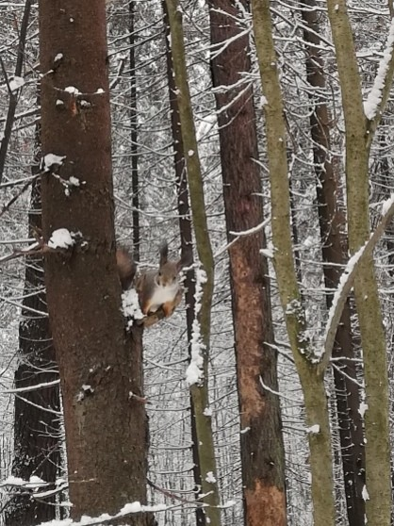
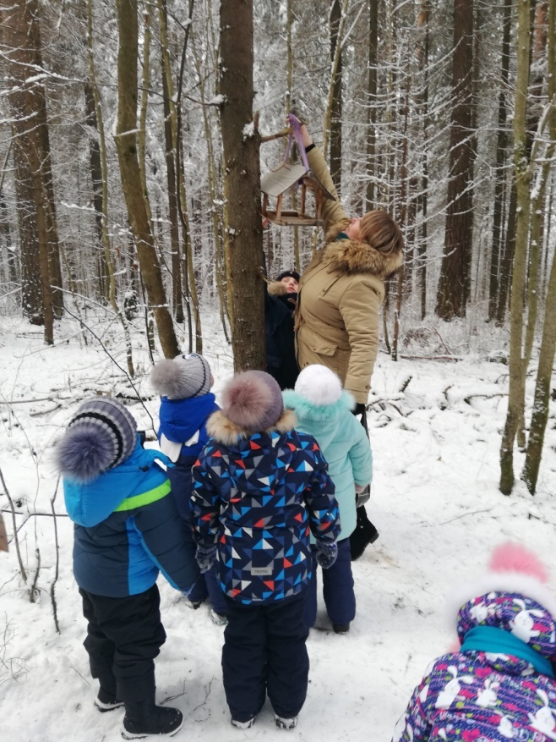
Средние группы (4–5 лет) – Экскурсия «Как мы в парк ходили» Девиз: «Туристом быть интересно, туристом быть здорово!»

Slide 5
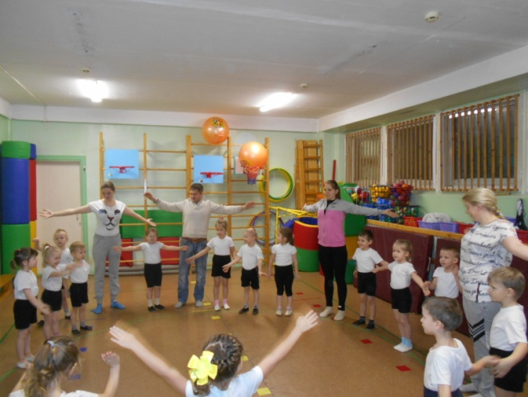
Старшая группа № 10 (5-6 лет) Спортивная эстафета «Полоса препятствий» Девиз: «Тяжело в ученье, легко в походе!»

Slide 6
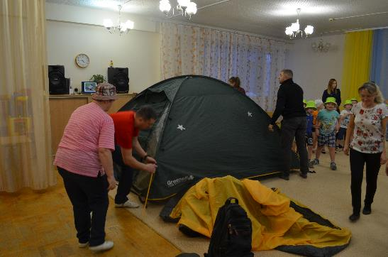
Старшая группа № 8 (5-6 лет) Виртуальный туризм «Готовимся идти в поход» Девиз: «Природа нам друг, когда умеем в ней жить!»

Slide 7
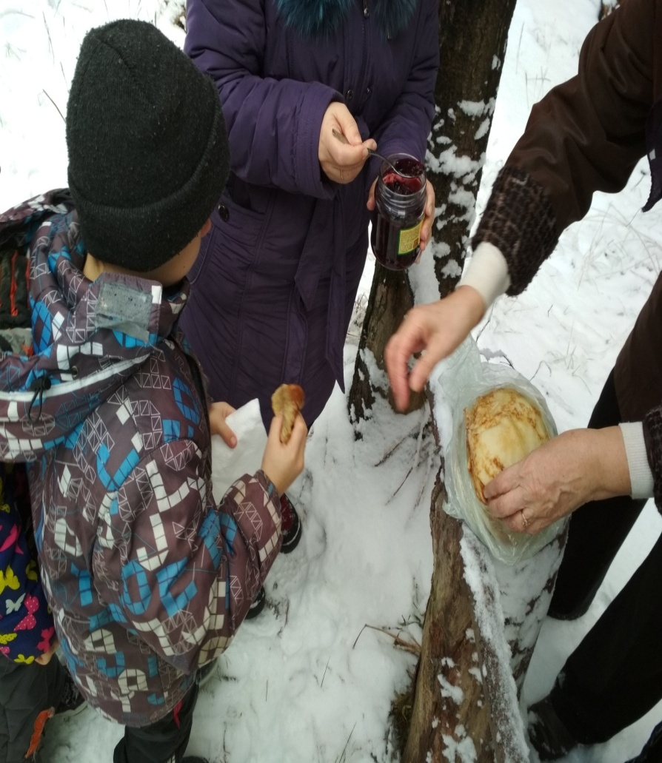
Подготовительные группы (6-7 лет) Тематическое мероприятие «Вперёд, в поход!» Девиз: «Путешествие за тысячу миль начинается с одного шага»

